Slide 1
웹 프로젝트 홈페이지 구축
2016225197 곽승민
2017243008 함예은

Slide 2
홈페이지 제작 목적
일반 종이 다이어리는 타인이 볼 수 있는 위험이 있다.
종이 다이어리에 일기를 쓸 때, 사진을 첨부하기에 불편하다.
종이 다이어리는 내용을 수정/삭제하기에 용이하지 않다.
-> 위의 단점을 보완할 수 있는 웹 다이어리가 필요!

Slide 3
홈페이지 주제
Healing Memory Diary
나만 볼 수 있는 다이어리
수정/삭제가 용이한 웹 상의 다이어리
사진이나 그림과 함께 글을 쓸 수 있는 다이어리

Slide 4

자료 수집
시중에 나와있는 다이어리의 구성을 참고함
다이어리 앱 등을 참고함
여행 추억 및 일상을 포토로 기록할 수 있었던 과거의 싸이월드 참고함

Slide 5
사이트 맵 작성
일기
일정관리(to-do list)
사진첩

Slide 6
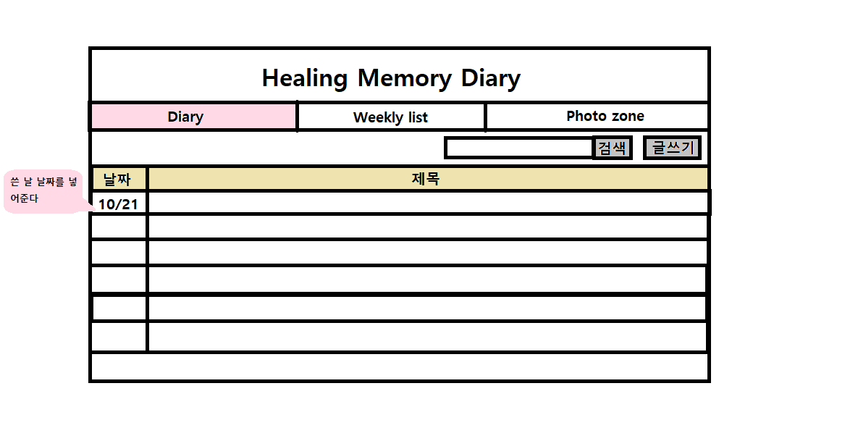
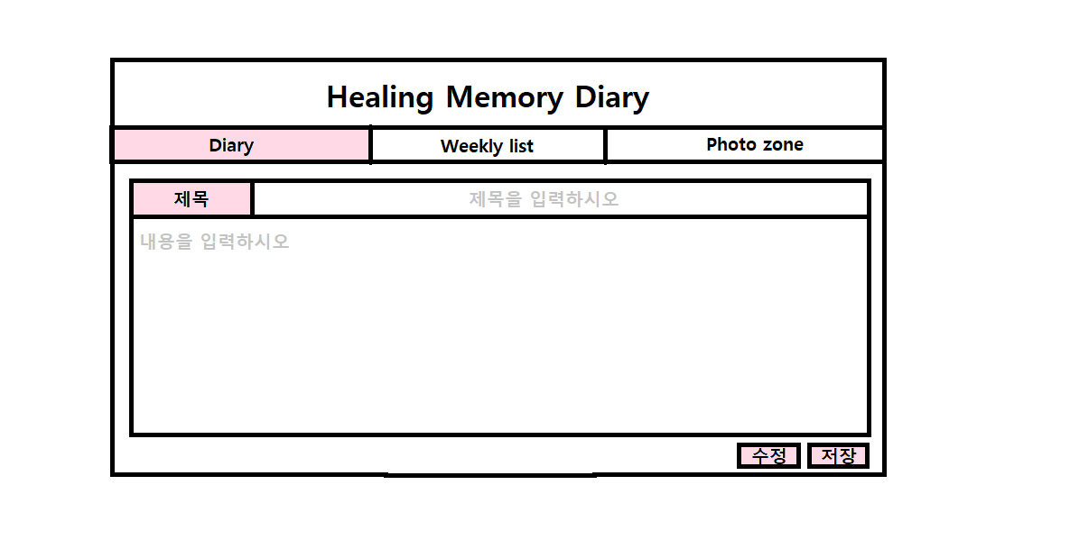
스토리보드 -1-
메인 화면1_DIary
메인 화면1_Diary_내부화면
(글쓰기 버튼 클릭 시 화면)

Slide 7
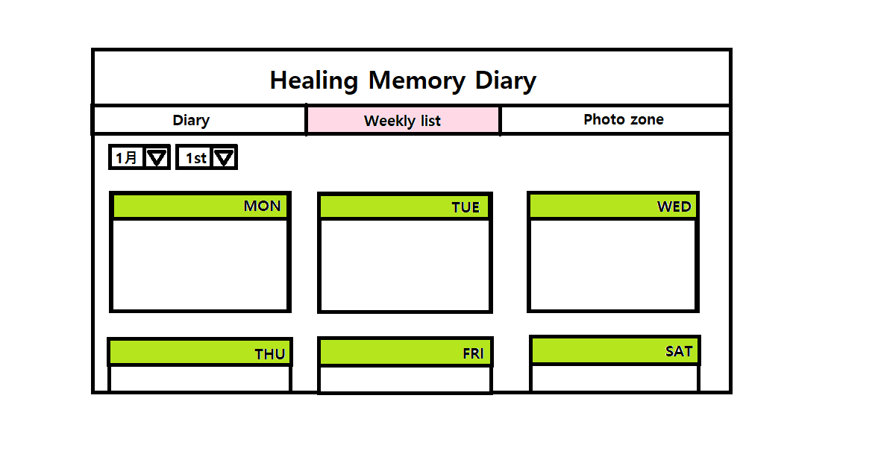
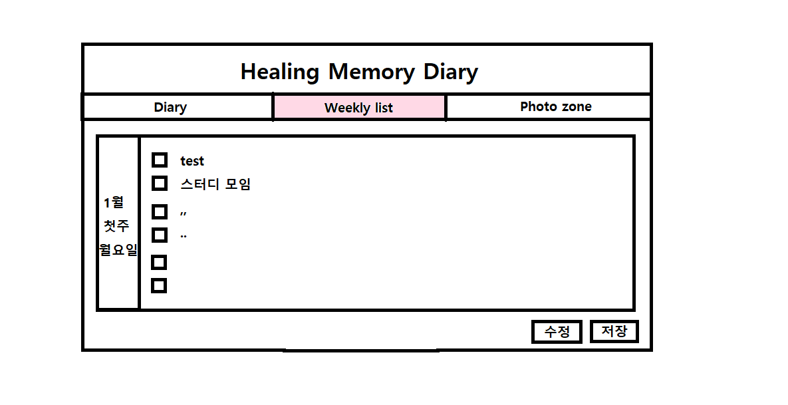
스토리보드 -2-
메인 화면2_Weekly list
메인 화면 2_Weekly list_내부화면
(MON, TUE 등 클릭 시 작성화면)

Slide 8
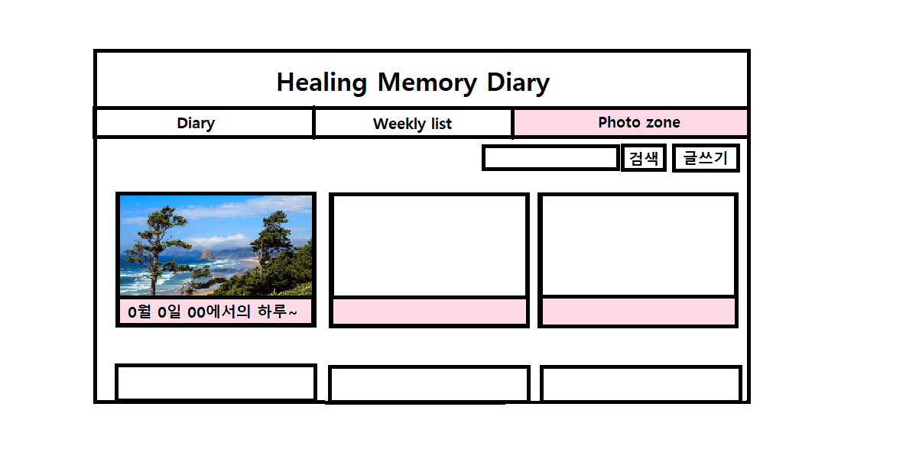
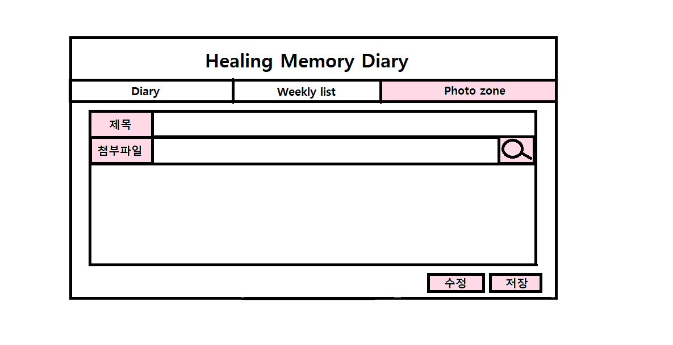
스토리보드 -3-
메인 화면3_Photo zone
메인 화면 3_Photo zone_내부화면
(글쓰기 버튼 클릭 시 작성화면)

